Slide 1
构造函数
原型
Person.prototype
Person.prototype
function Person() {}
name ：’fu’
Person. prototype.constructor
constructor
new(实例化)
__proto__
person.__proto__
age ：18
person
__proto__
实例

Slide 2
构造函数
原型
Person.prototype
Person.prototype
function Person() {}
name ：’fu’
Person. prototype.constructor
constructor
new(实例化)
__proto__
构造函数
Object 构造函数
person.__proto__
.__proto__
age ：18
person
constructor
__proto__
null
__proto__
实例

Slide 3
改变指向
构造函数
原型
Person.prototype
function Person(age) {
this.age = age
}
Person.prototype
name ：’fu’
Person. prototype.constructor
constructor
new(实例化)
__proto__
Object
person.__proto__
name ：’111’
age ：18
person
__proto__
__proto__
实例

Slide 4
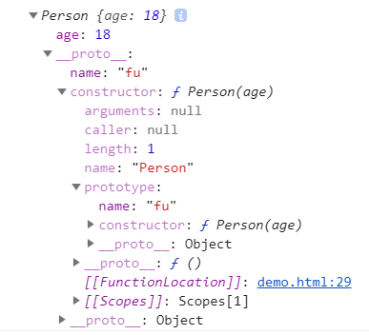
function Person(age) {
this.age = age;
}
Person.prototype.name = 'fu';
var person = new Person(18);
console.log(person);
Person.__proto__

